Slide 1


Проект: "FlopikWorld"
Выполнили: Голик Владислав и Голик Дмитрий

Slide 2
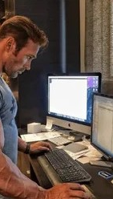
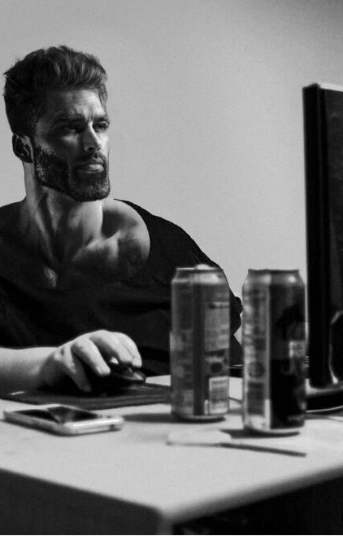
Актуальность: в игре майнкрафт есть много разных серверов. Но хочется поиграть на сервере где есть много денег, машин, домов, и чтобы ничего никто не ломал!!!! Для этого нужен сайт с регистрацией на сервер
Цель работы: создать сайт, который поможет с регистрацией на сервер.

Slide 3
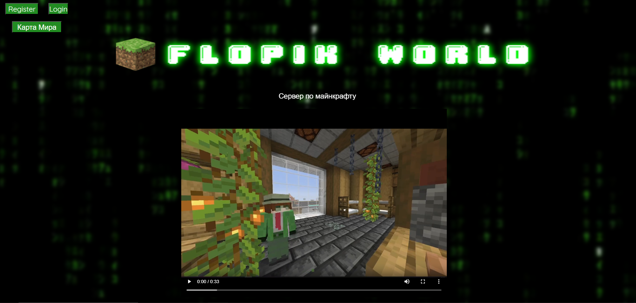
На главной странице сайта нас встречает: назнание сервера, кнопки регистрации, входа и карты мира, а также видео с приветствием

Slide 4
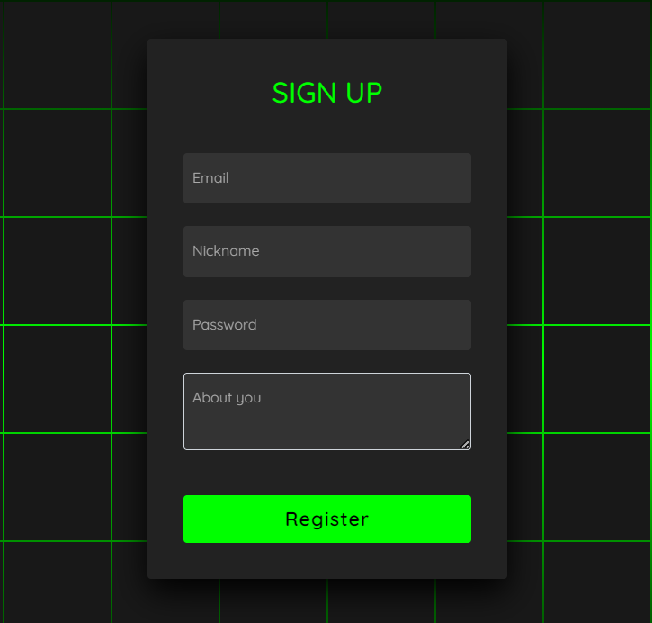
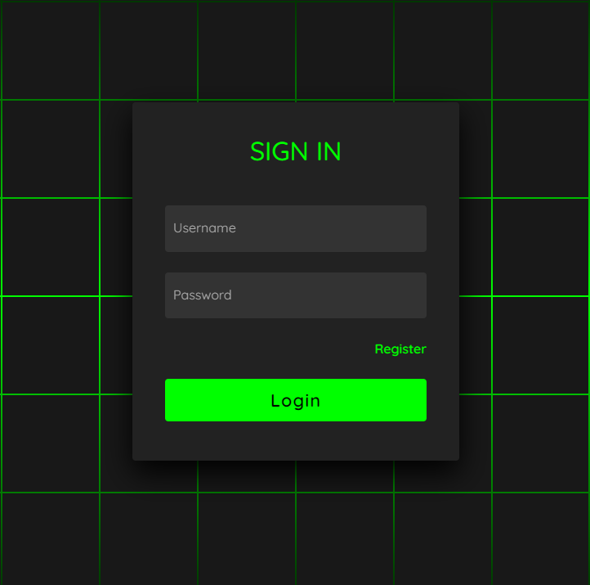
На сервер просто войти не получится, надо на нём зарегистрироваться. Далее можно зайти в профиль.

Slide 5
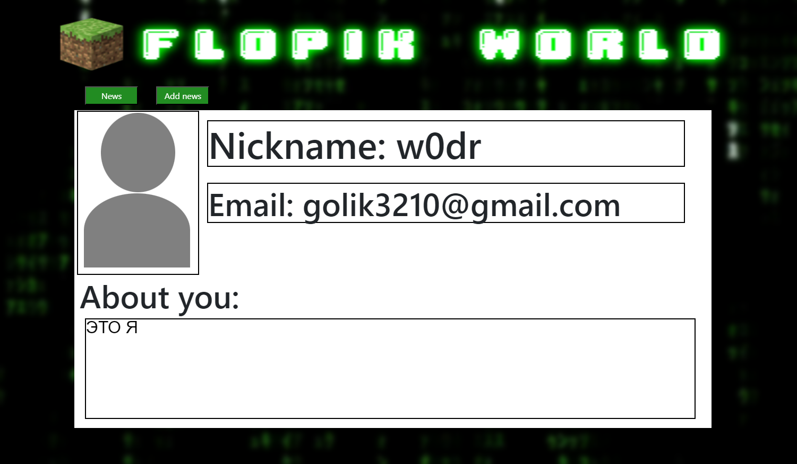
Войдя в свой профиль, можно увидеть свои данные. В профиле также есть кнопка, чтобы посмотреть новости, и кнопка для создание своей новости

Slide 6

Вывод:
Мы создали отличный сайт для регистрации на сервер FlopikWorld! Для ее создания были использованы высшие передовые технологии и квантовый компьютер.

